Slide 1
프로젝트 요소기술
20140987 김동욱
20141017 신세규
20161030 임예지

Slide 2
프로젝트 요소기술
목차
졸업작품 주제소개
졸업작품에 들어갈 모듈소개
LED 스트립트, 도트 매트릭스, 7-Segment
3. 도트 매트릭스
졸업작품에서 도트 매트릭스 사용 방법
도트 매트릭스 원리 및 동작원리
2. LED 스트립트
졸업작품에서 LED 스트립트 사용 방법
Led 스트립트 원리 및 동작원리
4. 7-Segment
졸업작품에서 7-Segment 사용 방법
7-Segment 원리 및 동작원리

Slide 3




주제소개

Slide 4
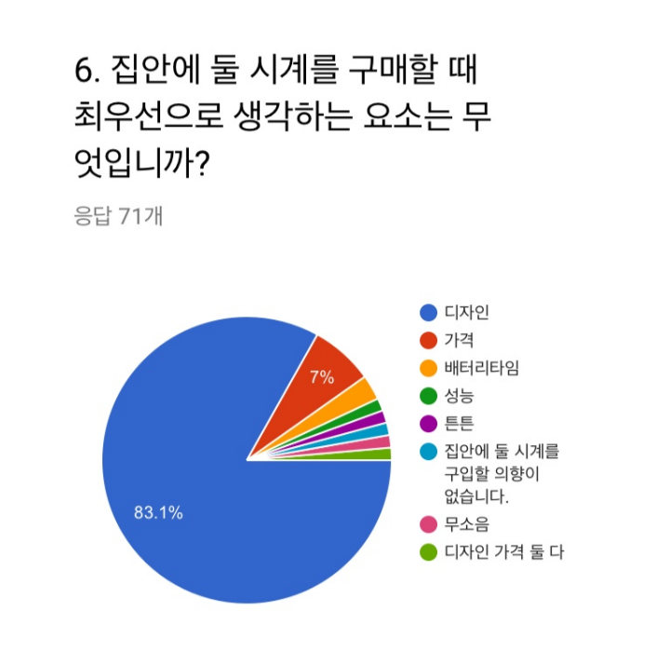
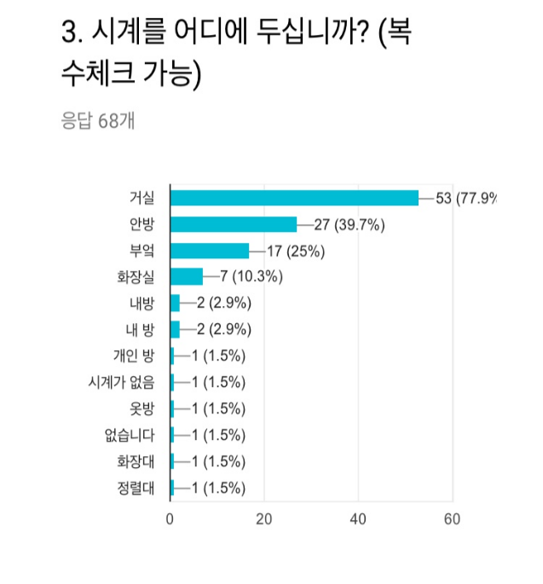
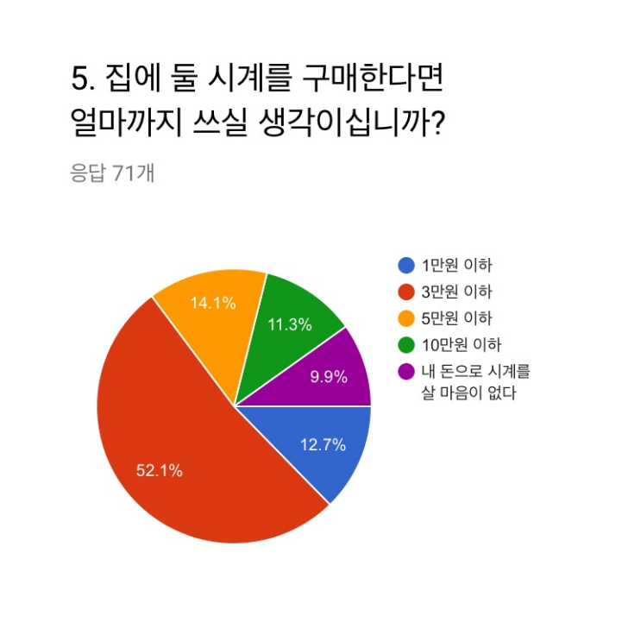
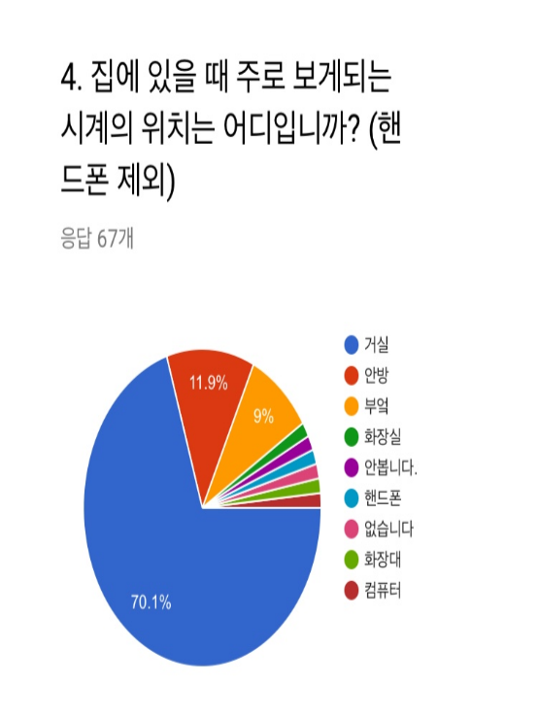
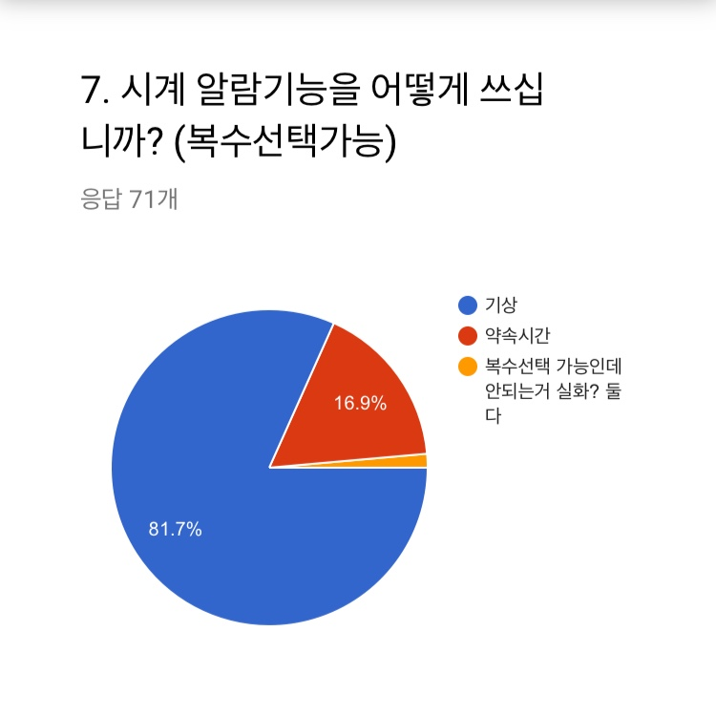
졸업작품 설문조사시행

Slide 5
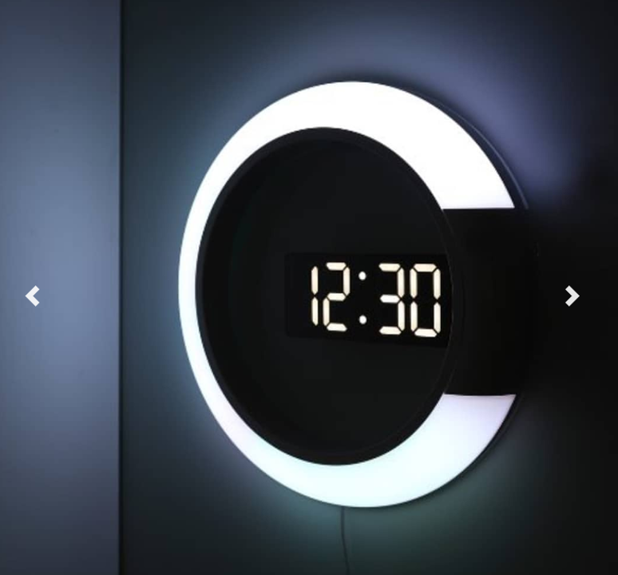

졸업작품 예상 디자인

Slide 6
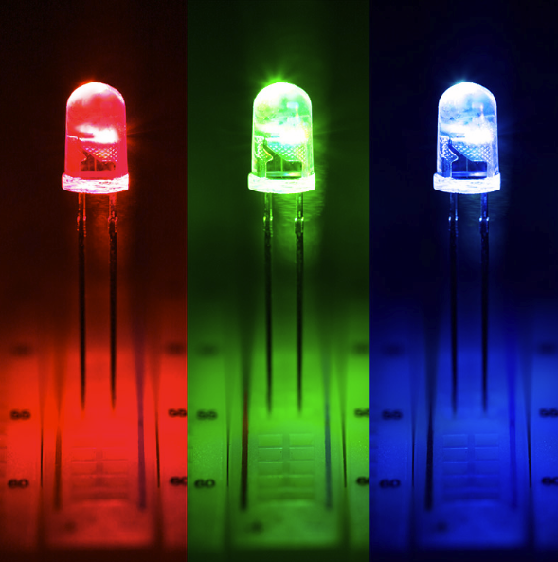
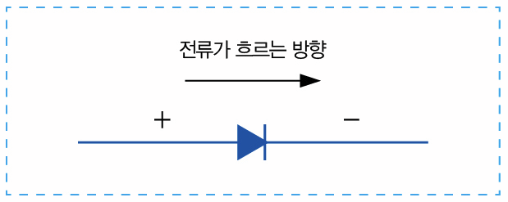
Led Strip이란?
LED (Light Emitting Diode)
다이오드란?
전류를 한 방향으로만 흐르게 하는 반도체 소자
Notes:
Led strip에 대해 설명하기 전에 잠깐 간단히 led에 대해 집고 넘어가겠습니다.
Led란? Light Emitting Diode의 줄임 말로 즉, 빛을 내는 다이오드입니다.
여기서 다이오드는 전류를 한 방향으로만 흐르게 해주는 반도체 소자를 말합니다.

Slide 7
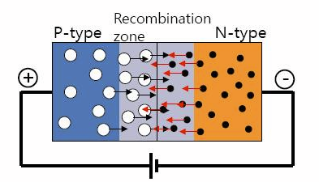
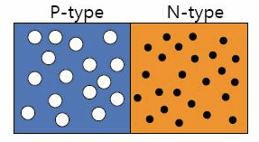
Led 란?
- 발광 다이오드
Notes:
그리고 이 다이오드도 사용목적에 따라 몇 가지 종류로 나뉘는데 그중 led에서 쓰이는 다이오드는 발광다이오드라고 합니다.
이 발광 다이오드는 pn접합의 구조로 이루어져 있는데 이는 p형 반도체와 n형 반도체를 말 그대로 접합하여 만든 것으로 이 반도체들은 진성 반도체인 규소와 같은 14족 원소들로 만들어지는데, 이때 14족 원소는
최외각에 4개의 전자가 잇으며 15족 원소나 13족 원소 중 어떤 원소와 결합하냐에 따라 극성이 정해지게 됩니다. 이에 따라, 정공이 많아 +극성을 가지게 되면 p형 반도체, 자유 전자가 많아 –극성을 띄게 되면 n형 반도체라
부르게 됩니다.
이러한 다이오드에 순방향 전류를 가하게 되면,
/ 전류가 잘 흐르게 되어 정공이 음극으로 가고 자유전자가 양극으로 가면 경계면에서 결합을 하게 되고 중성이 됩니다.

Slide 8
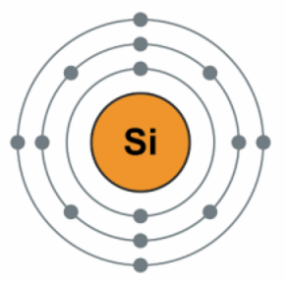
Led 란?
- Led가 빛을 내는 원리
자유전자
정공
Notes:
Pn접합부에서 원자들이 서로 만나 중성이 될 때, 즉,
/n형 반도체에 있던 자유전자가 p형 반도체에 있던 정공에 들어가 에너지가 발생하게 되는데
/이 에너지가 빛 에너지의 형태로 나타납니다. 교수님이 광센서를 설명해주시면서, 했던 바로 그 내용입니다.

Slide 9
Led 란?
- 백열전구가 빛을 내는 원리
충격
열
자유전자
정공
Notes:
반대로 외부에서
/충격을 가해 궤도를 돌고있던 전자가
/ 궤도를 벗어나 자유전자가되면
/ 열이 발생하게 되는데 이러한 원리가 백열전구의 원리 입니다.

Slide 10
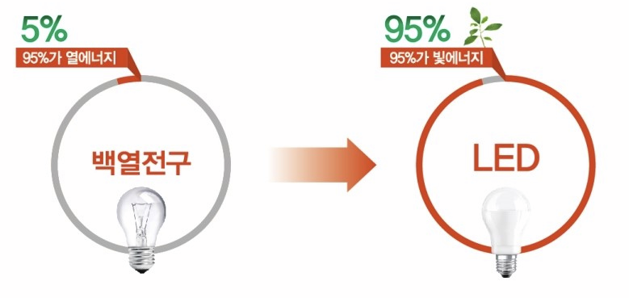
Led 란?
Notes:
이러한 원리로 led와 백열전구는 그 효율자체가 달라지는데요.
백열전구의 경우 5%만이 빛에너지고 나머지는 열에너지인 반면, led전구는 95%되는 효율로 빛에너지로 전환 됩니다.

Slide 11
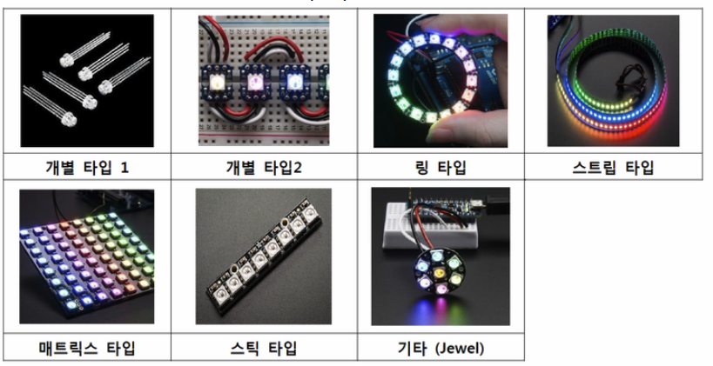
네오 픽셀
Notes:
그리고 그러한 led들을 여러 개 모아 단 1개의 데이터 선으로 제어 가능하게 만든 ws2812나 sk6812 등의 칩이 내장된 led를 제품을 네오픽셀이라고 하는데요, 이 네오픽셀 가운데 스트립 타입을 led strip이라고 부릅니다.

Slide 12
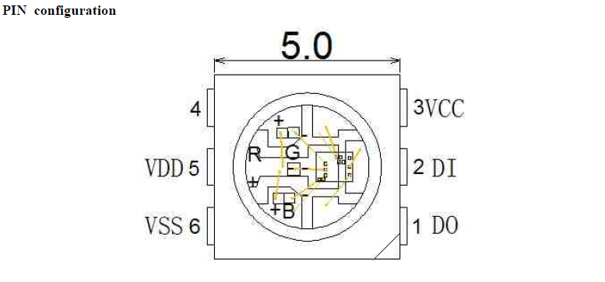
WS2812
Notes:
그중 저희가 사용하는 칩인 ws2812의 데이터 시트를 참고해 구성을 보면, 핀은 세개의 핀으로 구성되어 있고, 1번 그라운드, 2번 control data, 3번 전압으로 이루어져 있습니다.

Slide 13
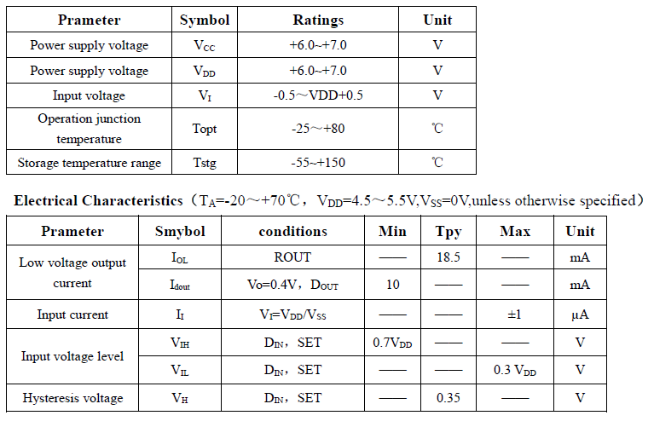
WS2812
Notes:
그리고, 특성을 보시면 공급 전압은 6~7v 가 필요하고, 실행 온도는 -25 에서 80도까지입니다. 그리고 전기적인 특성이 나와있습니다.

Slide 14
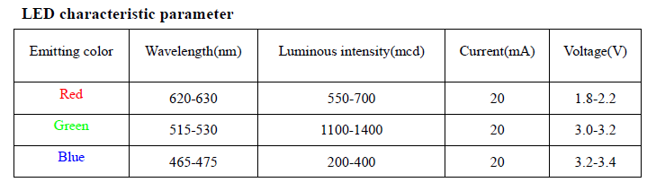
WS2812
Notes:
그리고 led 특성 파라미터인데, rgb 각각의 전류 소모량을 봤을때, 하얀불을 최대 밝기로 킨다 가정한다면, 전류는 약 60mA가 필요하다는걸 알수 있습니다.

Slide 15
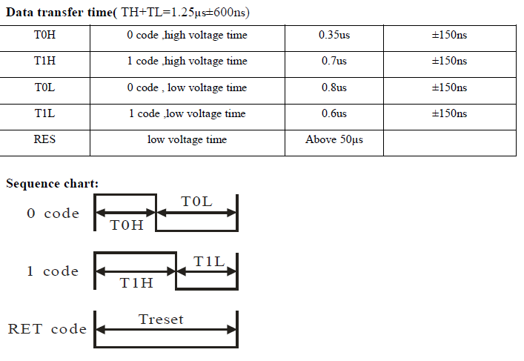
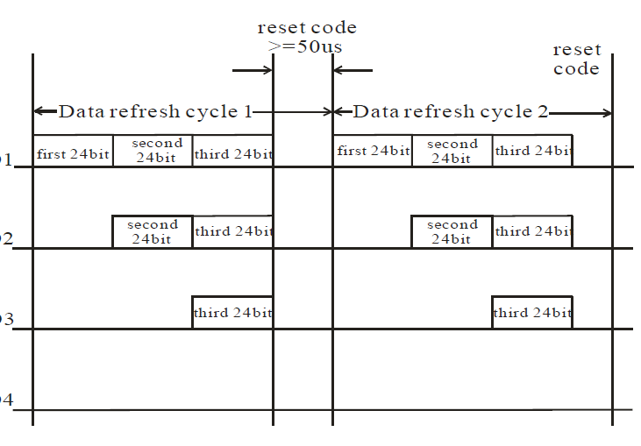
WS2812
Notes:
제가 개인적으로 코딩하면서 주의 깊게 보았던 부분인데요. 데이터가 어떻게 전송되는지 입니다.
rgb led 각각 8bit 씩 총 24개의 bit로 한 개의 픽셀을 제어할수 있는데요, 1개의 데이터 선으로만 제어하다보니 high와 low신호의 길이가 정확해야 합니다.
/이 부분이 각각 0과 1을 표현해주는 신호의 시간인데요, 0을 보내고자 한다면, 데이터 시트대로 0.35마이크로초의 시간을 high로 두고 이어서 0.8마이크로초의 시간을 low로 주면
Ws2812칩이 0으로 인식을 합니다. 이러한 나노초 단위의 신호를 주기위해서, 라즈베리파이보다 pwm을 지원하는 아두이노로 바꾼 이유중의 하나가 되겠습니다.

Slide 16
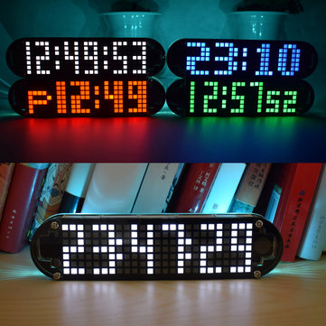
도트 매트릭스란?
도트매트릭스는 출력 장치 중 하나로써 숫자, 문자, 이미지를 표시하기 위해 사용되는 방법

Slide 17

도트 매트릭스란?
컴퓨터에서 고전적으로 사용한 픽셀아트에서 각각의 픽셀이 LED로 대체된 출력장치로 생각하면 좀 더 이해가 쉽다.

Slide 18
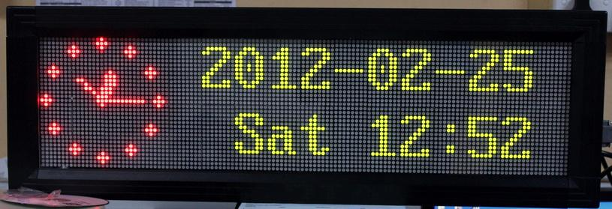
Why?
도트매트릭스는 다양한 색상을 각 픽셀마다 뿌려줌으로 다양한 색상패턴이나 짧은 글귀나 간단한 그림을 표현할 수 있다.

Slide 19
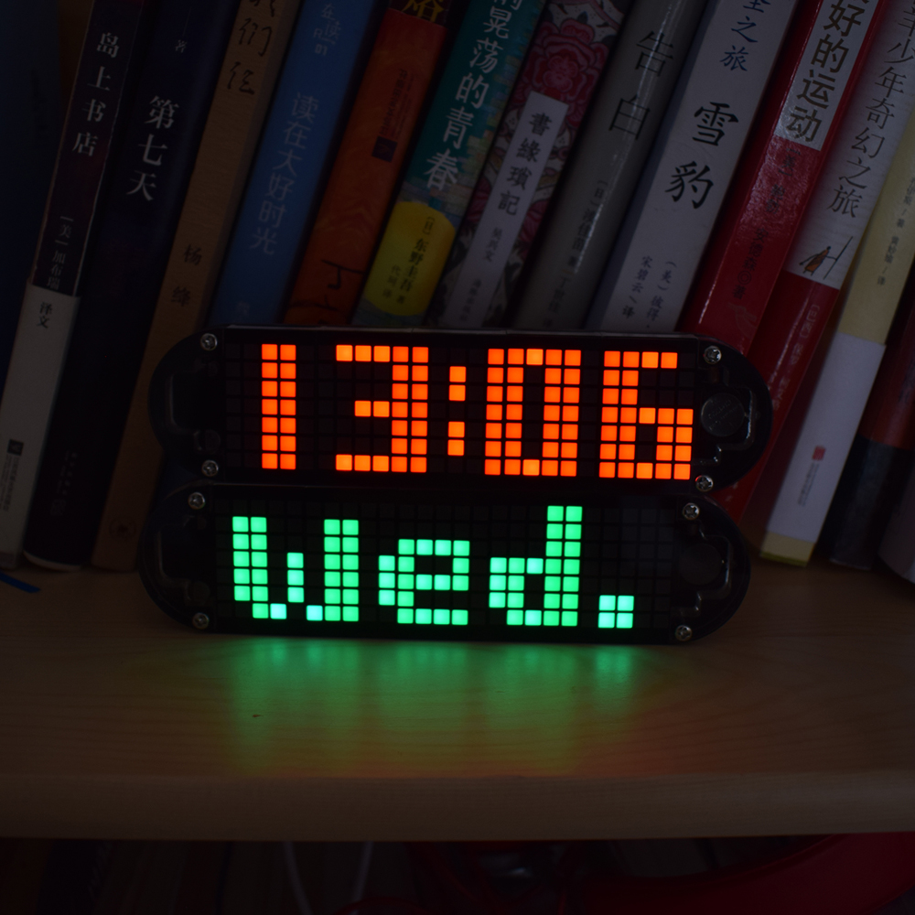
Why?
날짜, 요일을 보다 직관적으로 볼 수 있도록 표시

Slide 20
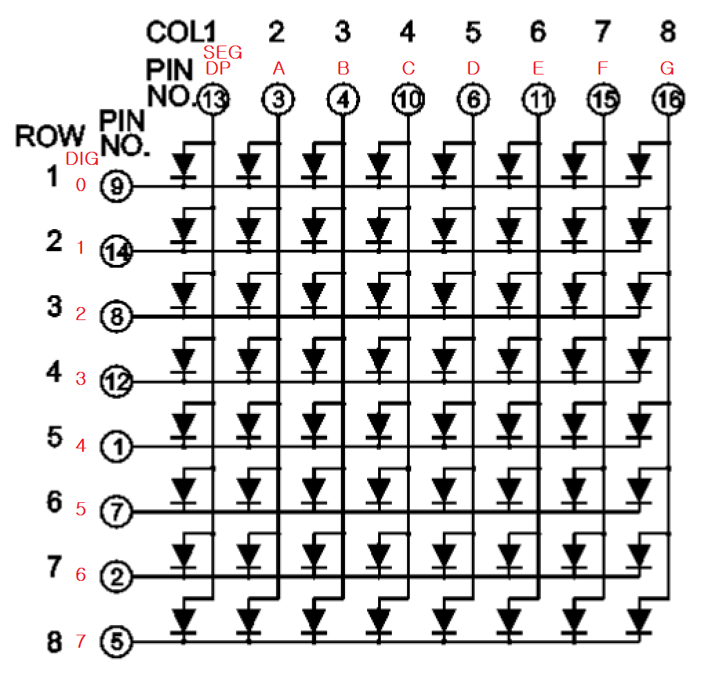
도트 매트릭스
8X8
X,Y 대신 행(ROW), 열(COL)을 사용
(0,0)부터 우측하단 (7,7)까지 존재
총 16개의 핀이 필요

Slide 21
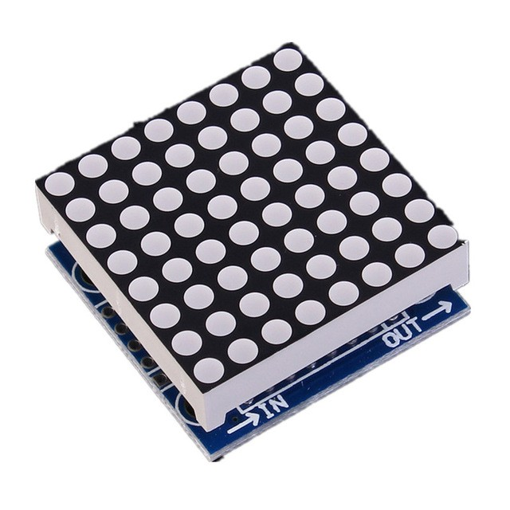
도트 매트릭스
8X8
16개의 핀을 사용하기에는 무리가 있기 때문에 모듈형으로 MAX7219칩이 내장된 도트매트릭스를 사용한다.

Slide 22
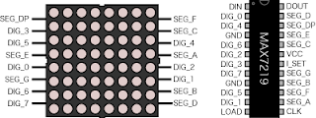
도트 매트릭스
MAX7219
DIN：Arduino.로부터의 시리얼 데이터입력단자
DOUT：복수의 MAX7219를 연결하는 단자
VCC：5V전원
I_SET：원접속하는 저항에 의해 휘도를 변하게 함
GND：Aduino의GND의와 공유
LOAD：Arduino유로부터 데이터 입력 로드용 단자
CLK：Arduino로부터 크록크 신호 입력단자
5V전원과 GND이외에 3개의 단자로 제어가 가능해 진다.
즉, 5개의 단자로 8X8 도트 매트릭스를 제어할 수 있다.

Slide 23
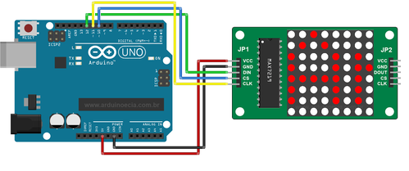
도트 매트릭스
MAX7219 사용하기
회로도
준비물 : MAX7219, FM 케이블 5가닥, 아두이노

Slide 24
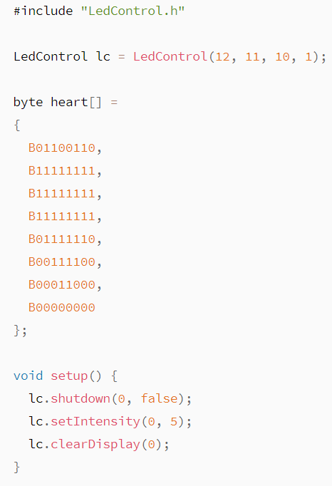
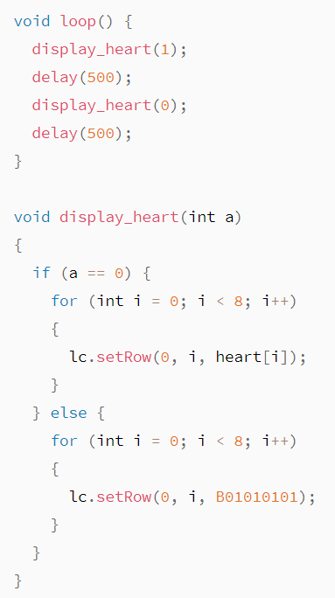
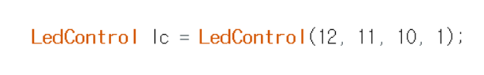
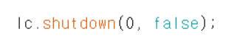
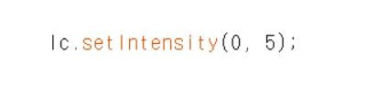
도트 매트릭스
소스 코드
LedControl 이름 = LedControl(DIN, GLK, CS, 몇 번째);
shut down(몇 번째, false);
setIntensity(몇 번째, 밝기);

Slide 25
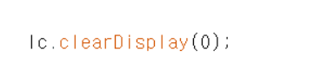
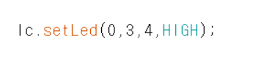
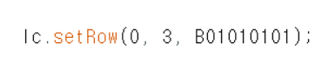
도트 매트릭스
소스 코드
clearDisplay(몇 번째);
shut down(몇 번째, false);
setRow(몇 번째, y, 8비트);

Slide 26
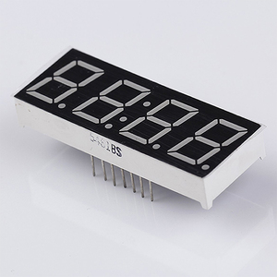
7-segment 정의
FND라고도 불리는 것으로서 0 ~ 9까지의
숫자를 표시하기 위해 만들어진 소자
막대 모양의 LED 7개를 8자 모양으로 배열시키고 각 LED에 불을 켜거나 끔으로써 10진 숫자를 표시하도록 되어 있습니다.
두 가지 타입으로 차이는 7-세그먼트가
Vcc와 GND 중 어디와 연결이 되었느냐에
따라서 나뉩니다.

Slide 27
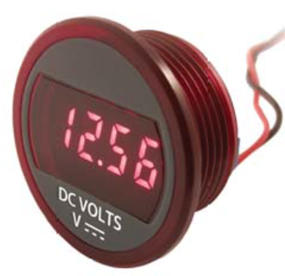
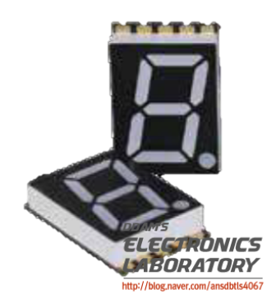
7-segment 비교
<모듈형 7-segment>
<단일 7-segment>
- 제한적인 숫자 표현방식 채택함
- 사용상의 간편함
- 부품의 단가가 비싸다
- 회로구성에 따라 문자,패터형 표시가능
- 설계적용에 있어서 복잡함
- 부품의 가격은 모듈형에 비해 저렴하다

Slide 28
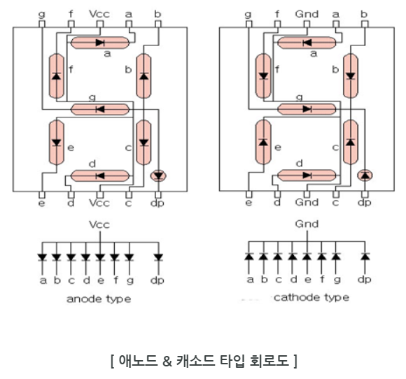
7-segment 타입
[ Vcc와 연결된 애노드(Anode) Type ]
[ GND와 연결된 캐소드(Cathode) Type ]

Slide 29
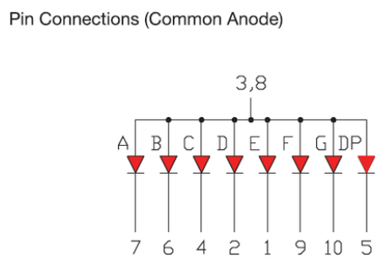
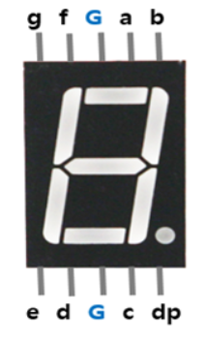
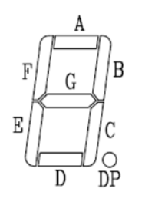
7-segment 캐소드타입
회로구성&동작

Slide 30
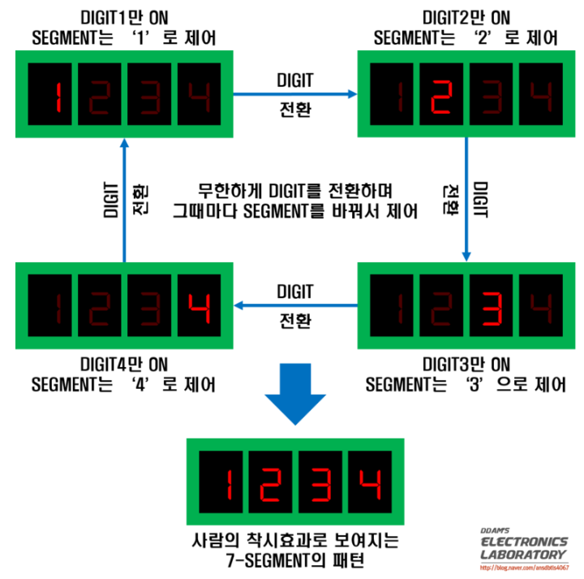
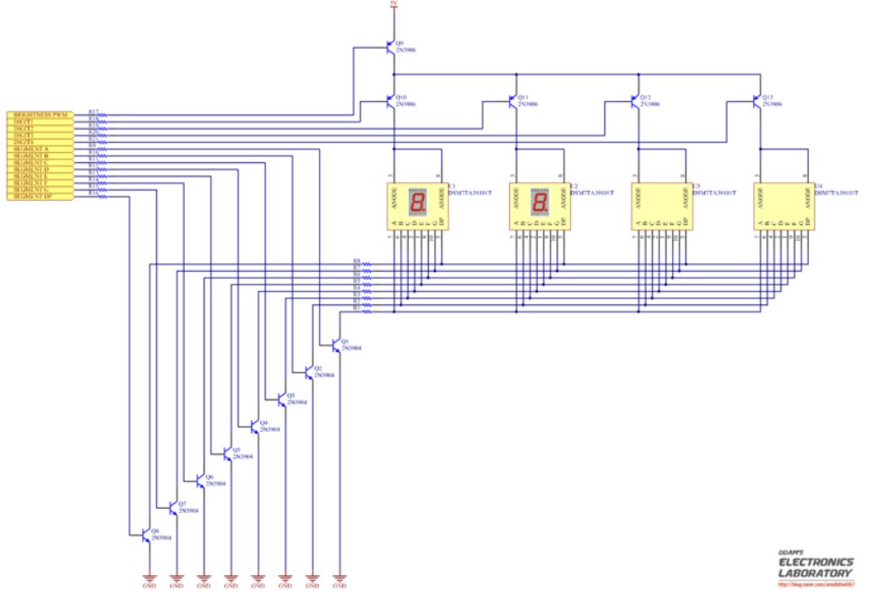
7-segment 회로설계

